Slide 1

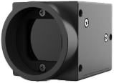

简单
VISION PLAN
专注
螺丝尺寸测量视觉方案（2D）
共创
共赢

Slide 2

01
项目描述
02
项目验证
目录
03
配置清单
04
逻辑流程
CONTENTS
05
评估结果&注意事项
06
售后服务

Slide 3

01
项目描述
●产品名称：螺丝
●测量内容：螺距
●产品材质：金属
●产品颜色：黑色
●最大工作距离(mm)：不限制
●最小工作距离(mm)：不限制
●检测区域(mm*mm)：500.0 * 400.0
●来料方式：传送带
●测量精度要求(mm)：0.1
●检测节拍(pcs/min)：10
●检测时产品运动速度(m/s)：0
●工作距离(mm)：413
方案布局图

Slide 4

02
项目验证
参数名称 | 参数值
面阵相机型号 | MV-CU200-20GC
面阵相机类型 | 面阵相机
相机接口类型 | GigE
相机像素 | 5120 * 3840
镜头型号 | MFA118-S16V2
镜头品牌 | 视清/coolens
镜头焦距 | 16mm
镜头接口 | C
A(工作距离) = 413mm, B(视野宽度) = 133.33mm, C(视野长度) = 166.67mm
视野图

Slide 5
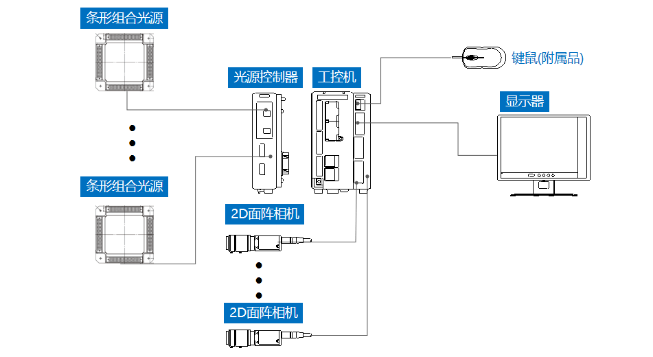
03
配置清单
系
统
构
成

Slide 6

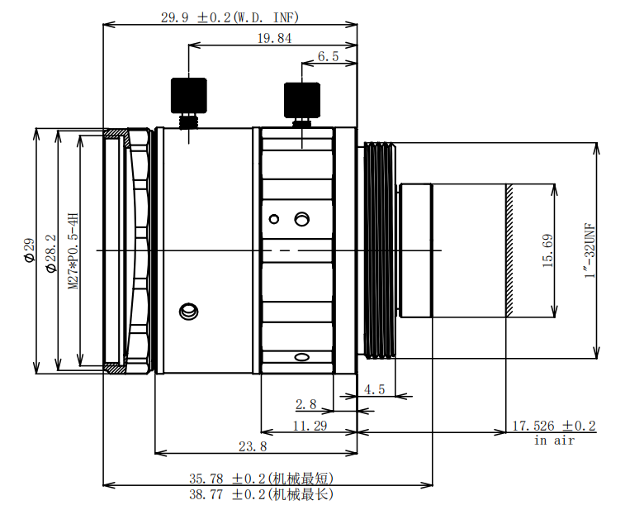
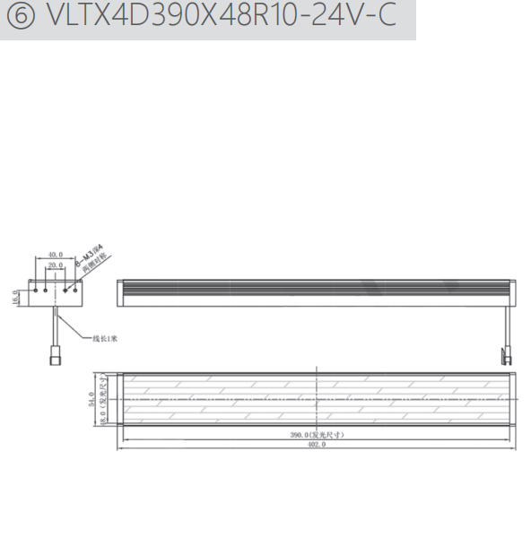
03
配置清单
相机尺寸图
镜头尺寸图
光源尺寸图

Slide 7
03
配置清单
序号 | 名称 | 型号 | 单位 | 数量 | 厂家
1 | 面阵相机 | MV-CU200-20GC | 台 | 12 | 海康威视/hikvision
2 | 镜头 | MFA118-S16V2 | 个 | 12 | 视清/coolens
3 | 光源 | VLTX4D490X44R8X-DF-24V | 个 | 4 | 纬朗/VLight
4 | 工控机 | - | 台 | 1 | -
5 | 显示器 | - | 台 | 1 | -
6 | 软件 | Vision Master | 套 | 1 | 海康威视/hikvision

Slide 8
04
逻辑流程
逻辑流程
├── 图像采集
│ ├── 相机参数设置
│ │ ├── 分辨率：根据检测区域500×400mm和精度0.1mm，选择满足像素精度的相机（建议≥200万像素）
│ │ ├── 曝光时间：设置为自动曝光或固定值（如10ms），确保图像清晰无过曝
│ │ ├── 帧率：匹配检测节拍10pcs/min，建议设置为3帧/秒
│ ├── 光源控制
│ │ ├── 亮度调节：设置为最大亮度的80%以增强螺纹对比度
│ │ ├── 开关控制：与相机触发信号同步开启/关闭
├── 预处理
│ ├── 图像增强
│ │ ├── 对比度调整：增强黑色螺纹与背景的灰度差异
│ │ ├── 伽马校正：优化暗部细节可见性
│ ├── 形态学处理
│ │ ├── 开运算：3×3结构元素消除小噪点
│ │ ├── 闭运算：5×5结构元素填充螺纹间隙
│ ├── 边缘检测
│ │ ├── 卡尺工具
│ │ │ ├── ROI区域：绘制覆盖整个螺纹区域的矩形ROI
│ │ │ ├── 边缘极性：设置为"从白到黑"（针对黑色螺纹）
│ │ │ ├── 滤波尺寸：设置为3以平滑边缘噪声
│ │ │ ├── 边缘阈值：设置为150（梯度阈值）
├── 螺距测量
│ ├── 直线提取
│ │ ├── 多直线查找
│ │ │ ├── 最小直线长度：设置为螺纹周长的1/4（约12.5mm）
│ │ │ ├── 最大角度偏差：设置为5°以筛选平行螺纹线
│ │ │ ├── 最小间距：设置为0.05mm（螺距理论值的1/2）
│ ├── 螺距计算

Slide 9
04
逻辑流程
│ │ ├── 数据集合
│ │ │ ├── 输入源：订阅多直线查找模块的输出直线集合
│ │ │ ├── 排序方式：按直线角度排序（筛选平行线）
│ │ │ ├── 筛选条件：保留间距在0.05-0.15mm范围内的相邻直线对
│ │ ├── 线线测量
│ │ │ ├── 输入源1/2：订阅数据集合模块输出的直线对
│ │ │ ├── 边缘类型：选择"最强"以获取最清晰的边缘
│ │ │ ├── 输出角度范围：设置为-90°~90°
│ │ │ ├── 剔除距离：设置为0.02mm（排除异常值）
│ │ │ ├── 拟合方式：选择"Tukey"以提高抗噪能力
│ ├── 结果验证
│ │ ├── 条件检测
│ │ │ ├── 输入参数：订阅线线测量模块的"绝对距离"
│ │ │ ├── 判断条件：绝对距离 ∈ [理论螺距-0.05, 理论螺距+0.05]
│ │ │ ├── 公差设置：根据产品规格定义上下限（如0.8±0.1mm）
├── 结果处理
│ ├── 状态判定
│ │ ├── 逻辑模块
│ │ │ ├── 运算类型：AND
│ │ │ ├── 输入数据：订阅条件检测模块的"结果（STRING）"
│ │ │ ├── 输出类型：INT（0=NG，1=OK）
│ ├── 数据记录
│ │ ├── 文本保存
│ │ │ ├── 文件路径：设置为"C:\VM_Results\Thread_Pitch_Results.txt"
│ │ │ ├── 记录内容：包含螺丝ID、测量值、判定结果和时间戳
│ │ │ ├── 格式化：采用CSV格式便于后续分析
├── 通信处理
│ ├── 发送结果
│ │ ├── 发送数据模块
│ │ │ ├── 输出目标：选择PLC设备（假设设备ID=1）
│ │ │ ├── 数据类型：INT（0=NG，1=OK）
│ │ │ ├── 通信协议：Modbus TCP
│ │ │ ├── 地址配置：设置寄存器地址为40001
└── 统计处理
├── 节拍统计
│ ├── 耗时统计模块
│ │ ├── 开始模块：图像采集模块
│ │ ├── 结束模块：状态判定模块
│ │ ├── 统计周期：设置为60秒（匹配10pcs/min节拍）
│ │ ├── 输出参数：平均耗时、最大耗时、最小耗时
└── 合格率统计
├── 变量计算
│ ├── 表达式1：合格数 = if(逻辑模块输出==1, 1, 0)
│ ├── 表达式2：累计合格数 = sum(合格数)
│ ├── 表达式3：总检测数 = count(逻辑模块输出)
│ └── 表达式4：合格率 = (累计合格数/总检测数)*100
└── 数据队列
├── 队列名称：螺距检测统计
├── 数据类型：STRING
├── 存储周期：设置为每小时存储一次
└── 触发条件：当总检测数≥60时触发存储

Slide 10
05
评估结果&注意事项
05 评估结果 & 注意事项
现场环境
相机安装
物料一致性
风险点：黑色金属螺丝易反光，环境光波动可能导致图像对比度不稳定
解决方案：采用高亮度环形背光+漫射板组合，配合遮光罩隔离环境光
风险点：413mm长焦距安装易受机械振动影响成像清晰度
解决方案：使用C口减震适配器+三轴调节支架，确保相机与镜头同轴度误差＜0.05mm
风险点：不同批次螺丝镀层厚度差异可能影响边缘检测精度
解决方案：启用软件自适应阈值功能，设置±15%灰度浮动范围补偿表面反差变化

Slide 11

06
售后服务
该设备上线后使用初期，我们会派专人进行全程跟踪；
处理解决可能发生的设备异常；
对现场人员进行培训指导；
设备调试完成后：售后服务一年；
若客户提出设备升级需求，我们会及时为您提供升级新方案。

Slide 12





机器视觉方案提供商
0535-2162897
www.ytzrtx.com
image@ytzrtx.com
山东省烟台市经济技术开发区泰山路86号内1号

